Slide 1
Sisteme cu circuite integrate analogice
Proiect SCIA
Generator de anvelopă pentru sirenă Wail + Yelp cu circuitul integrat 555
Student:
Botă Ioana-Alexandra
Grupa: 2233
Profesor coordonator:
Albert Fazakas

Slide 2
Descriere Proiect
Urmat de un convertor V/F in domeniun audio, circuitul va fi capabil să genereze anvelopeleîn tensiune a sirenelor Wail și Yelp, separat sau adunate, astfel:
BTN1 : Ținut apăsat generează anvelopă trapez;
BTN2: Anvelopă Yelp, peste trapez, dar doar dacă Wail e peste o anumită valoare;
Generatorul de anvelopa frecvenței realizat cu 555 + AO.

Slide 3
Schema bloc
Vcc
Sursă de curent
Generator semnal triunghiular cu T=5s
Generator trapez cu
Limitator neinversor
Trapez Wail
Sumator
Sirena
Vee
Comparator de nivel
Triunghi Yelp
Întrerupător (tranzistor)
Generator semnal triunghiular cu f=3Hz

Slide 4
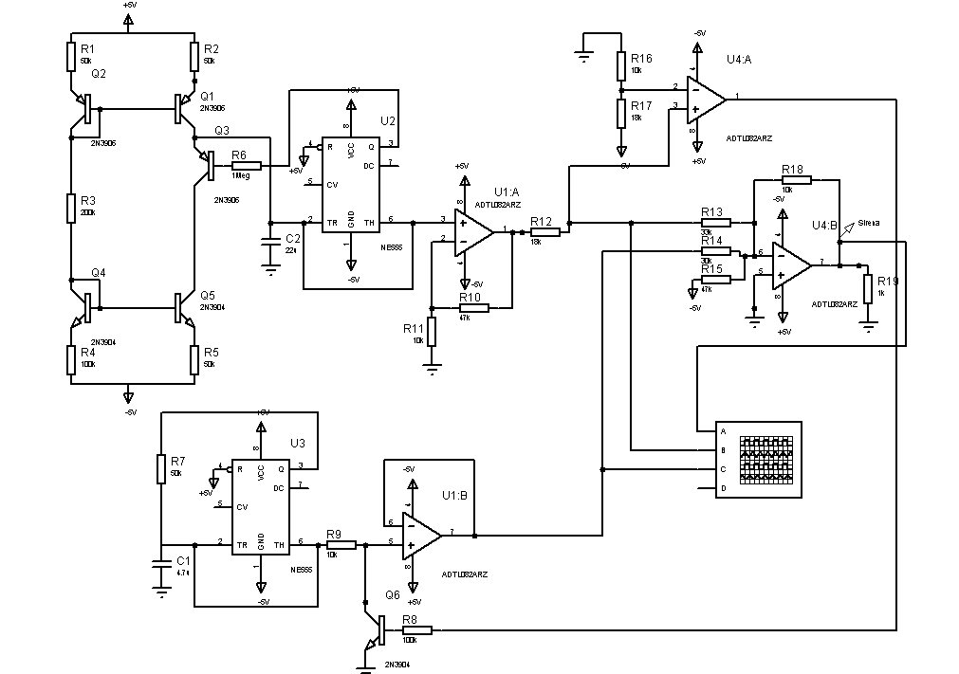
Schema electrică
Bota_Sirena.pdsprj

Slide 5
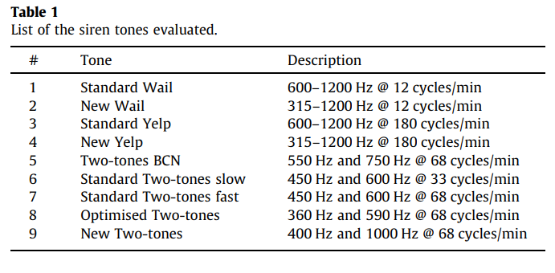
Date numerice inițiale
Wail
Frecventa sunetului: f ϵ [600, 1200]Hz;
Trapezul: 12cycles/min => T = 5s , f=0.2 Hz;
Vom alege Ton=Toff=1.33s, Tup=Tdown=1s.
Yelp
Frecventa sunetului: f ϵ [600, 1200]Hz;
Triunghiul: 180cycles/min => T =0.333 s , f=3 Hz.

Slide 6
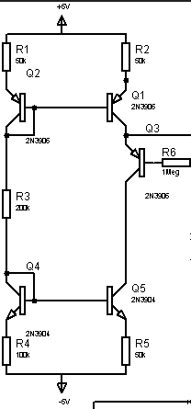
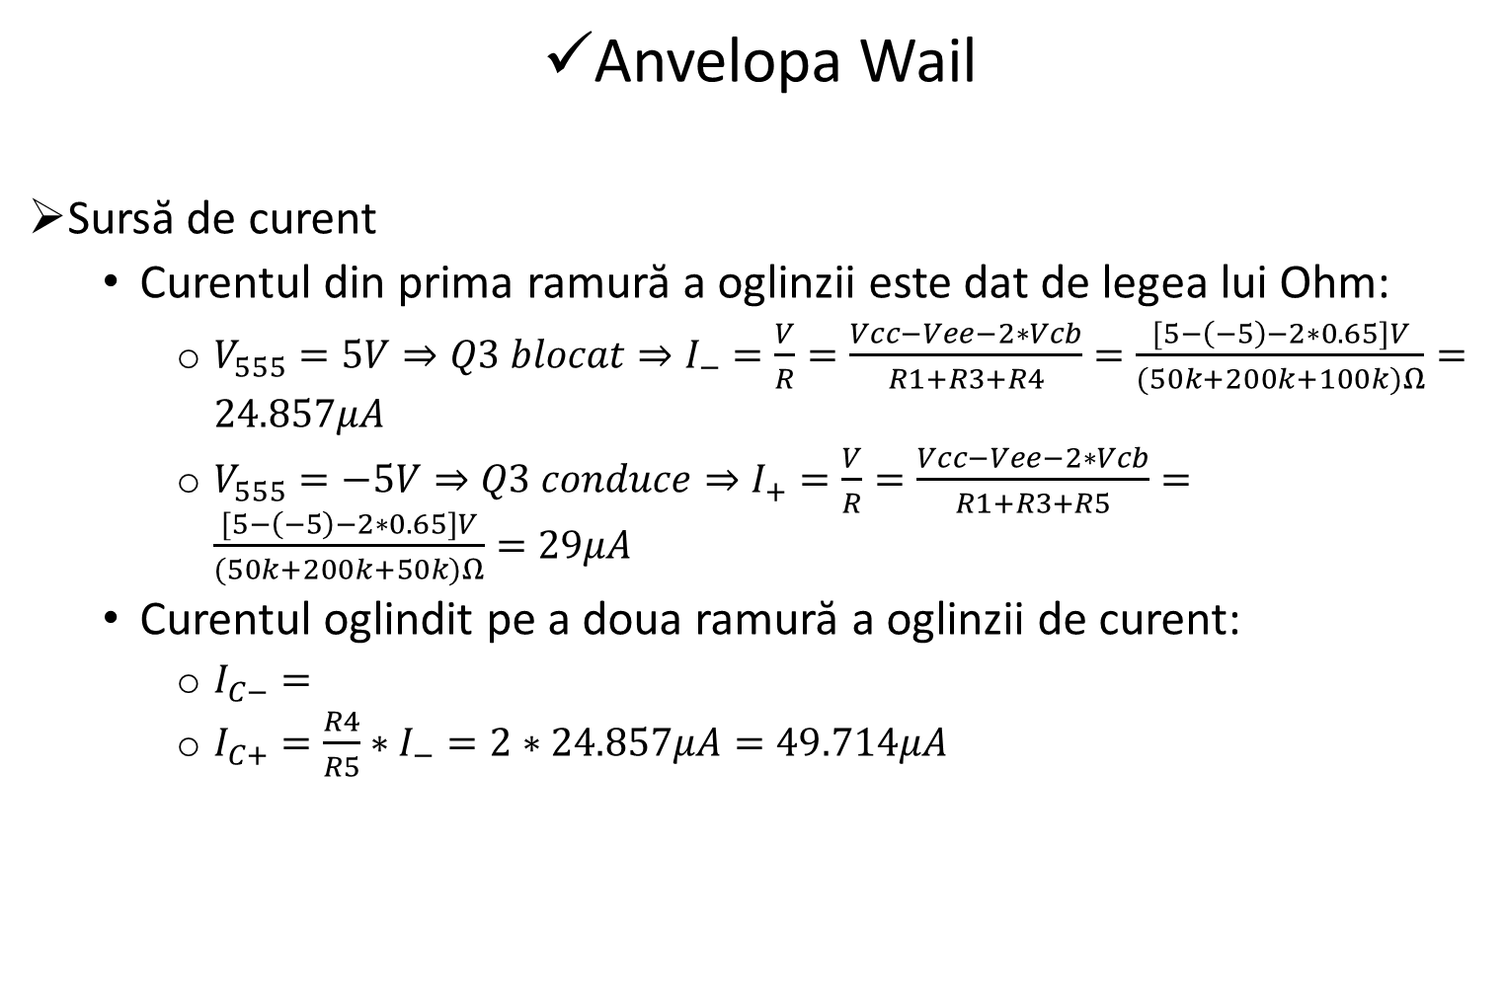
Date numerice calculate și formule utilizate
Anvelopa Wail
Sursă de curent
Curentul din prima ramură a oglinzii este dat de legea lui Ohm:
${V_{555}=5V⇒Q3 blocat⇒I}_{−}=\frac{V}{R}=\frac{Vcc−Vee−2∗Vcb}{R1+R3+R4}=\frac{[5−\left(−5\right)−2∗0.65]V}{(50k+200k+100k)Ω}=24.857μA$
${V_{555}=−5V⇒Q3 conduce⇒I}_{+}=\frac{V}{R}=\frac{Vcc−Vee−2∗Vcb}{R1+R3+R5}=\frac{[5−\left(−5\right)−2∗0.65]V}{(50k+200k+50k)Ω}=29μA$
Curentul oglindit pe a doua ramură a oglinzii de curent:
$I_{C−}=$
$I_{C+}=\frac{R4}{R5}∗I_{−}=2∗24.857μA=49.714μA$
Vc
Iesirea din 555

Slide 7
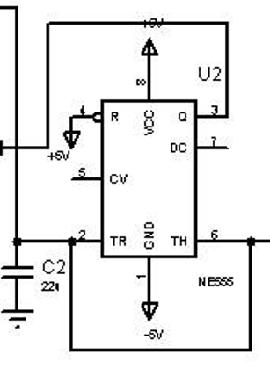
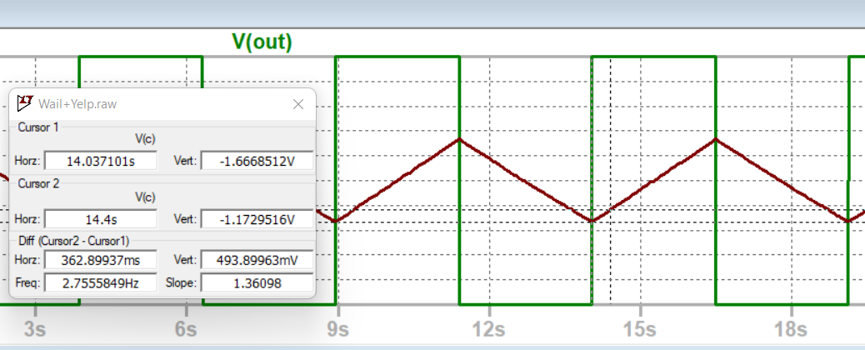
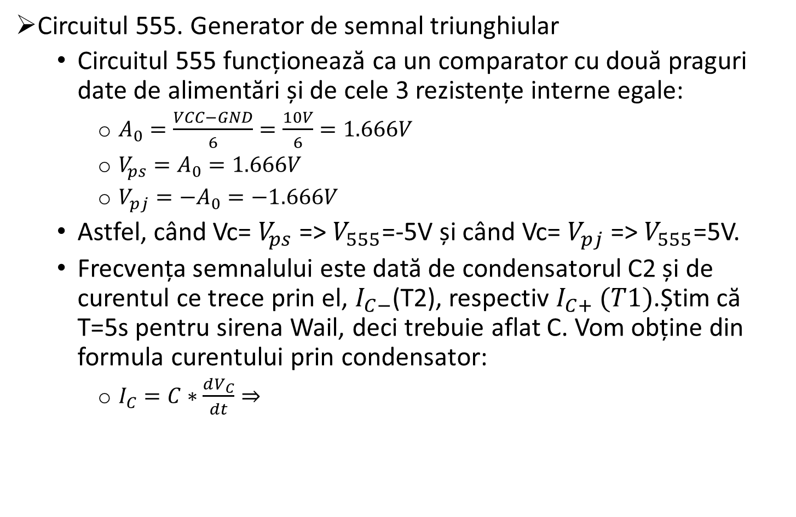
Date numerice calculate și formule utilizate
Circuitul 555. Generator de semnal triunghiular
Circuitul 555 funcționează ca un comparator cu două praguri date de alimentări și de cele 3 rezistențe interne egale:
$A_{0}=\frac{VCC−GND}{6}=\frac{10V}{6}=1.666V$
$V_{ps}=A_{0}=1.666V$
$V_{pj}=−A_{0}=−1.666V$
Astfel, când Vc= $V_{ps}$ => $V_{555}$=-5V și când Vc= $V_{pj}$ => $V_{555}$=5V.
Frecvența semnalului este dată de condensatorul C2 și de curentul ce trece prin el, $I_{C−}$(T2), respectiv $I_{C+}$ $(T1)$.Știm că T=5s pentru sirena Wail, deci trebuie aflat C. Vom obține din formula curentului prin condensator:
$I_{C}=C∗\frac{dV_{C}}{dt}⇒$
Iesirea V555
Vc(triunghiular)
VCC
Vr2,3
Vr3
GND
3*A0
A0
0V
-A0
-3*A0
T1 T2

Slide 8
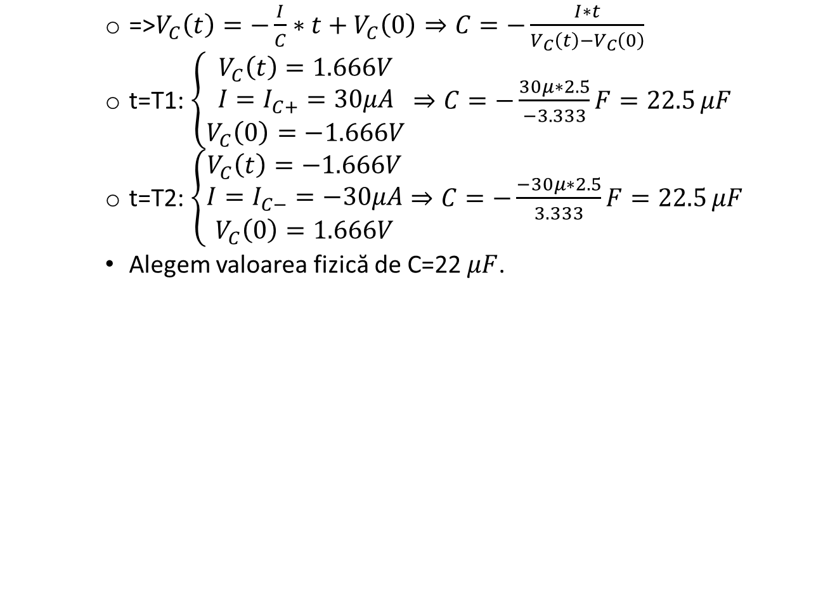
Date numerice calculate și formule utilizate
=>$V_{C}\left(t\right)=−\frac{I}{C}∗t+V_{C}\left(0\right)⇒C=−\frac{I∗t}{V_{C}\left(t\right)−V_{C}\left(0\right)}$
t=T1: $\left\{\begin{aligned}V_{C}\left(t\right)=1.666V \\ I=I_{C+}=30μA \\ V_{C}\left(0\right)=−1.666V\end{aligned}⇒C=−\frac{30μ∗2.5}{−3.333}F=22.5\right.μF$
t=T2: $\left\{\begin{aligned}V_{C}\left(t\right)=−1.666V \\ I=I_{C−}=−30μA \\ V_{C}\left(0\right)=1.666V\end{aligned}⇒C=−\frac{−30μ∗2.5}{3.333}F=22.5\right.μF$
Alegem valoarea fizică de C=22 $μF$.
T1 T2
T=5s

Slide 9
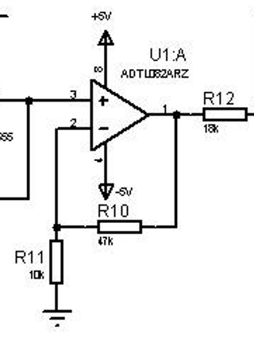
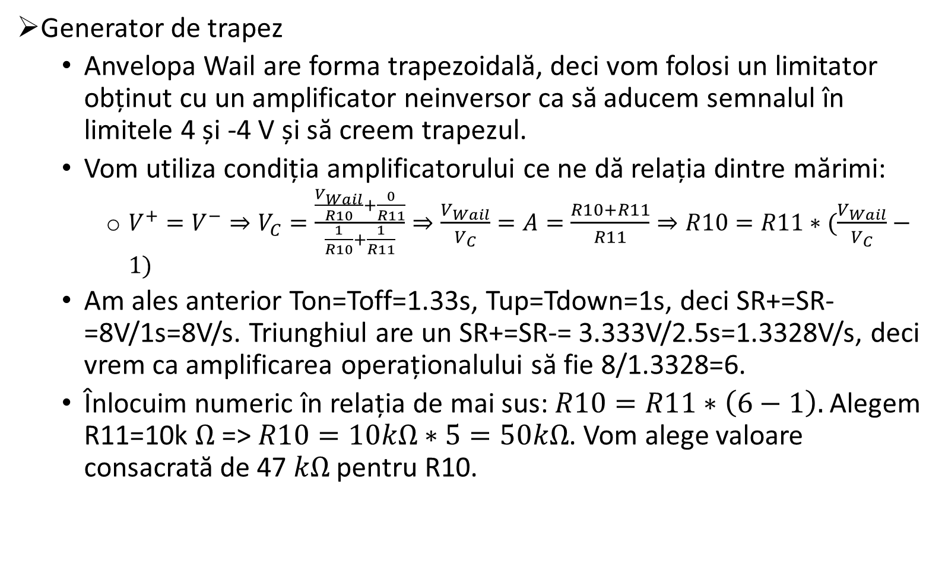
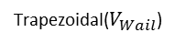
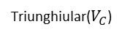
Date numerice calculate și formule utilizate
Generator de trapez
Anvelopa Wail are forma trapezoidală, deci vom folosi un limitator obținut cu un amplificator neinversor ca să aducem semnalul în limitele 4 și -4 V și să creem trapezul.
Vom utiliza condiția amplificatorului ce ne dă relația dintre mărimi:
$V^{+}=V^{−}⇒V_{C}=\frac{\frac{V_{Wail}}{R10}+\frac{0}{R11}}{\frac{1}{R10}+\frac{1}{R11}}⇒\frac{V_{Wail}}{V_{C}}=A=\frac{R10+R11}{R11}⇒R10=R11∗(\frac{V_{Wail}}{V_{C}}−1)$
Am ales anterior Ton=Toff=1.33s, Tup=Tdown=1s, deci SR+=SR-=8V/1s=8V/s. Triunghiul are un SR+=SR-= 3.333V/2.5s=1.3328V/s, deci vrem ca amplificarea operaționalului să fie 8/1.3328=6.
Înlocuim numeric în relația de mai sus: $R10=R11∗\left(6−1\right).$Alegem R11=10k $Ω$ => $R10=10kΩ∗5=50kΩ$. Vom alege valoare consacrată de 47 $kΩ$ pentru R10.
Triunghiular($V_{C}$)
Trapezoidal($V_{Wail}$)

Slide 10
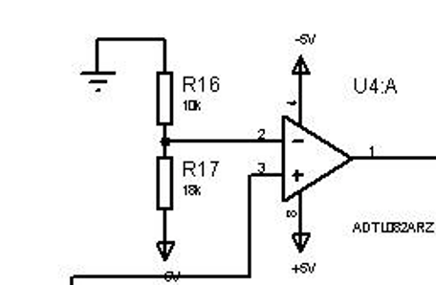
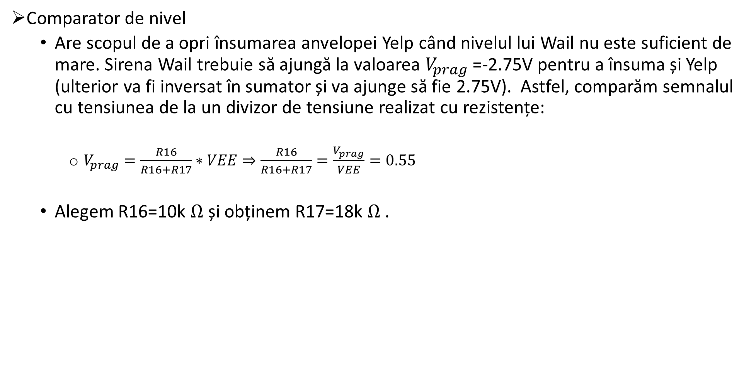
Date numerice calculate și formule utilizate
Comparator de nivel
Are scopul de a opri însumarea anvelopei Yelp când nivelul lui Wail nu este suficient de mare. Sirena Wail trebuie să ajungă la valoarea $V_{prag}$=-2.75V pentru a însuma și Yelp (ulterior va fi inversat în sumator și va ajunge să fie 2.75V). Astfel, comparăm semnalul cu tensiunea de la un divizor de tensiune realizat cu rezistențe:
$V_{prag}=\frac{R16}{R16+R17}∗VEE⇒\frac{R16}{R16+R17}=\frac{V_{prag}}{VEE}=0.55$
Alegem R16=10k $Ω$ și obținem R17=18k $Ω$ .

Slide 11
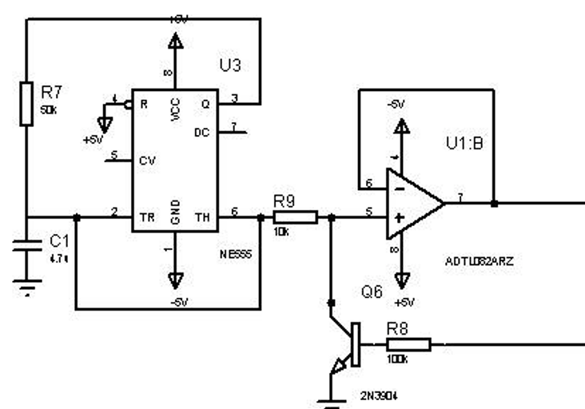
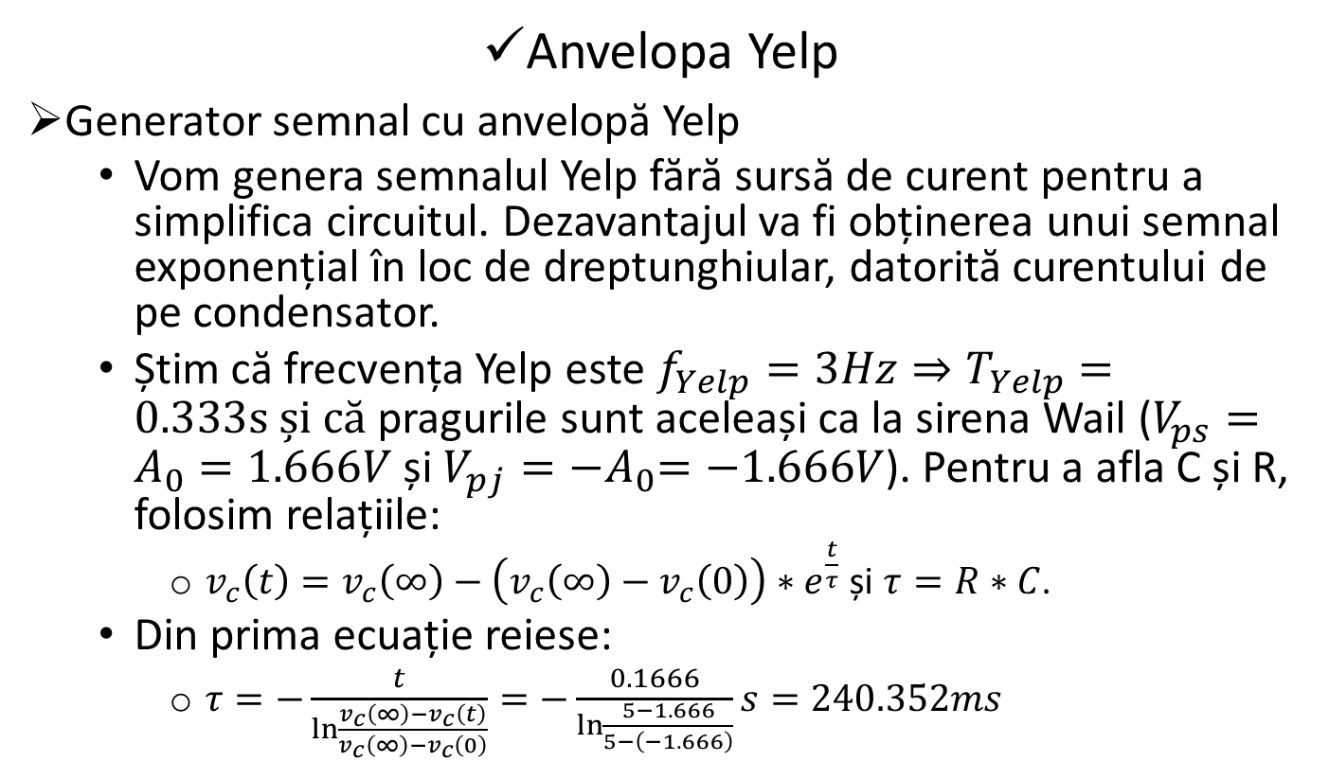
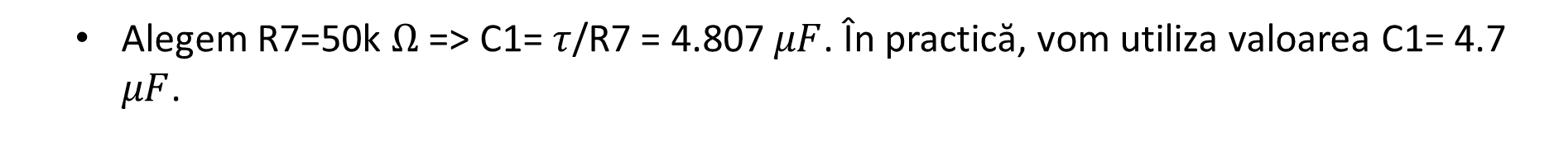
Date numerice calculate și formule utilizate
Anvelopa Yelp
Generator semnal cu anvelopă Yelp
Vom genera semnalul Yelp fără sursă de curent pentru a simplifica circuitul. Dezavantajul va fi obținerea unui semnal exponențial în loc de dreptunghiular, datorită curentului de pe condensator.
Știm că frecvența Yelp este $f_{Yelp}=3Hz⇒T_{Yelp}=0.333s și că$ pragurile sunt aceleași ca la sirena Wail ($V_{ps}=A_{0}=1.666V$ și $V_{pj}={−A}_{0}=−1.666V$). Pentru a afla C și R, folosim relațiile:
$v_{c}\left(t\right)=v_{c}\left(∞\right)−\left(v_{c}\left(∞\right)−v_{c}\left(0\right)\right)∗e^{\frac{t}{τ}}$ și $τ=R∗C$.
Din prima ecuație reiese:
$τ=−\frac{t}{\ln{\frac{v_{c}\left(∞\right)−v_{c}\left(t\right)}{v_{c}\left(∞\right)−v_{c}\left(0\right)}}}=−\frac{0.1666}{\ln{\frac{5−1.666}{5−\left(−1.666\right)}}}s=240.352ms$
Vout
Vyelp
Vcomanda
Alegem R7=50k $Ω$ => C1= $τ$/R7 = 4.807 $μF$. În practică, vom utiliza valoarea C1= 4.7 $μF$.

Slide 12
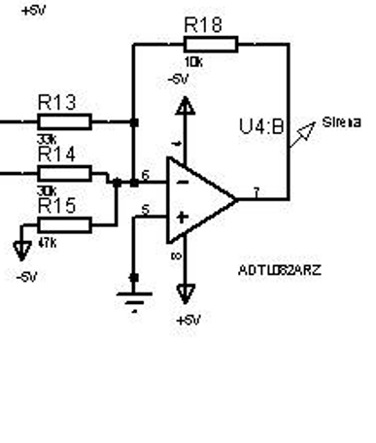
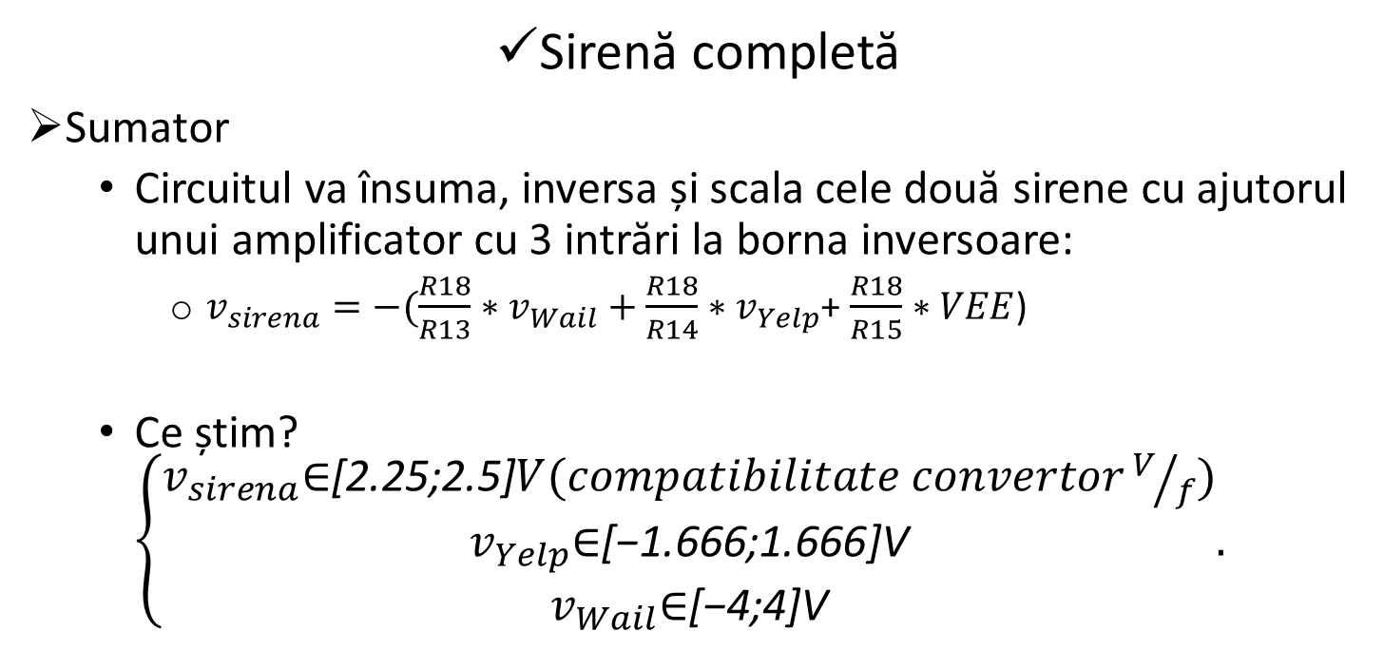
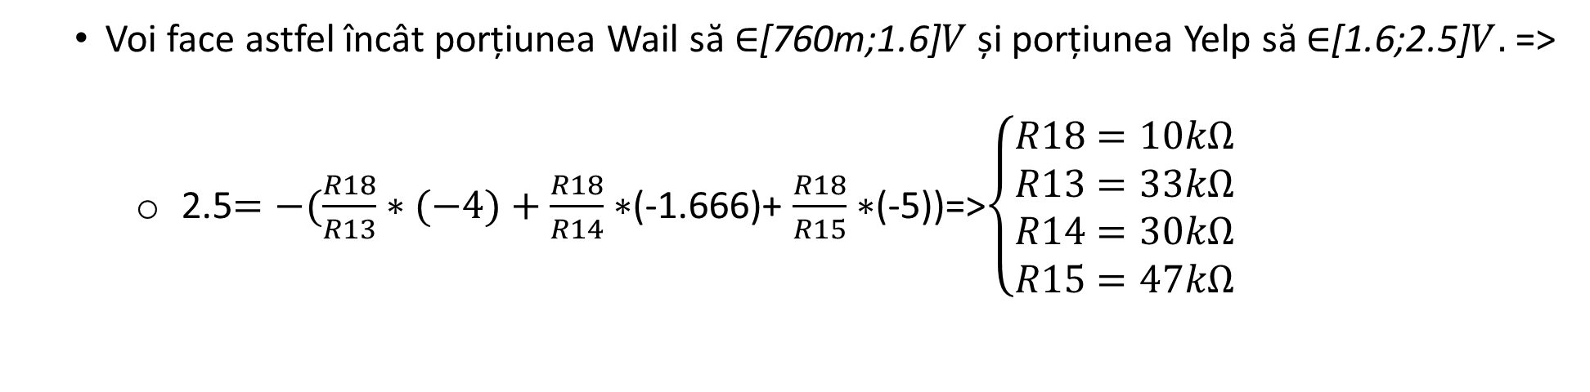
Date numerice calculate și formule utilizate
Sirenă completă
Sumator
Circuitul va însuma, inversa și scala cele două sirene cu ajutorul unui amplificator cu 3 intrări la borna inversoare:
$v_{sirena}=−(\frac{R18}{R13}∗v_{Wail}+$ $\frac{R18}{R14}∗v_{Yelp}$+ $\frac{R18}{R15}∗VEE$)
Ce știm? $\left\{\begin{aligned}v_{sirena}\text{∈}\text{[2.25;2.5}\text{]}V(compatibilitate convertorV/f) \\ \begin{aligned}v_{Yelp}\text{∈}\text{[−1.666;1.666}\text{]}\text{V} \\ v_{Wail}\text{∈}\text{[−4;4}\text{]}\text{V}\end{aligned}\end{aligned}.\right.$
Wail
Yelp
Voi face astfel încât porțiunea Wail să $\text{∈}\text{[}\text{760}\text{m}\text{;}\text{1.6}\text{]}V$ și porțiunea Yelp să $\text{∈}\text{[}\text{1.6}\text{;}\text{2.5}\text{]}V.$ =>
2.5$=−(\frac{R18}{R13}∗(−4)+$ $\frac{R18}{R14}∗$(-1.666)+ $\frac{R18}{R15}∗$(-5))=>$\left\{\begin{aligned}R18=10kΩ \\ R13=33kΩ \\ R14=30kΩ \\ R15=47kΩ\end{aligned}\right.$

Slide 13
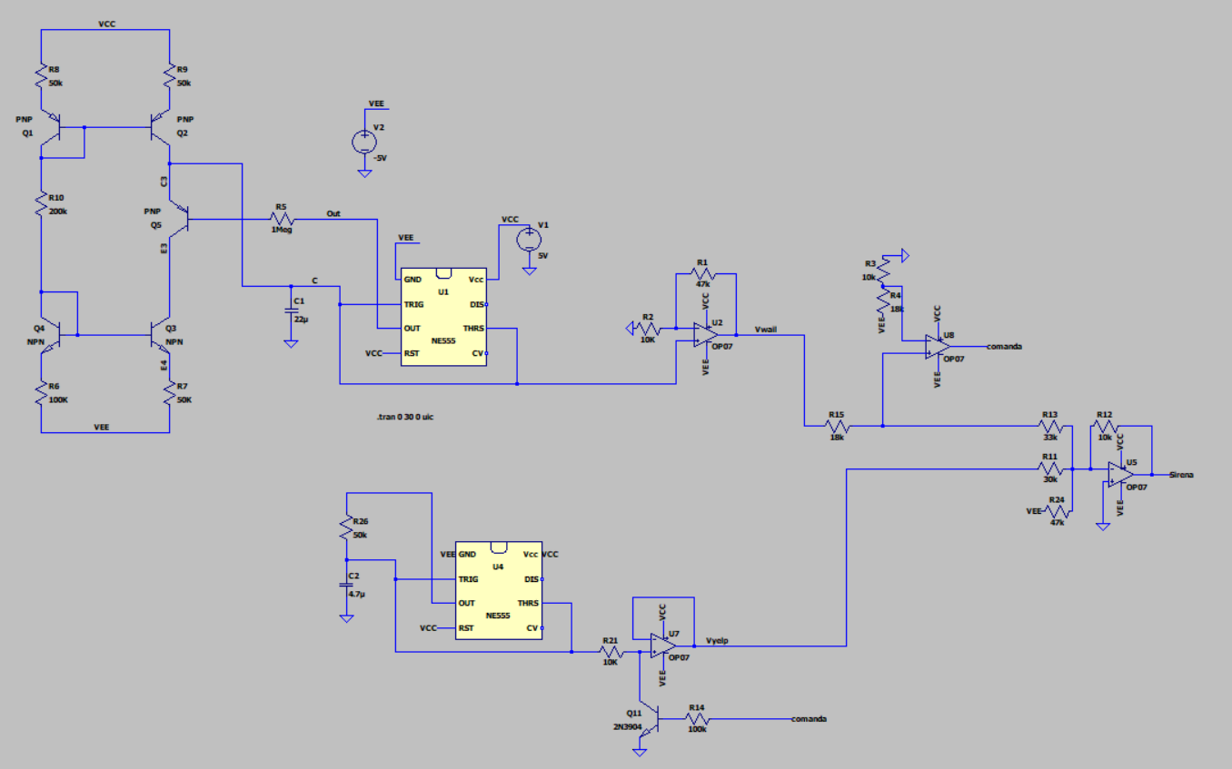
LTSpice - Circuit și simulări
Schema electrică a circuitului realizată în LTSpice(Wail+Yelp.asc):

Slide 14
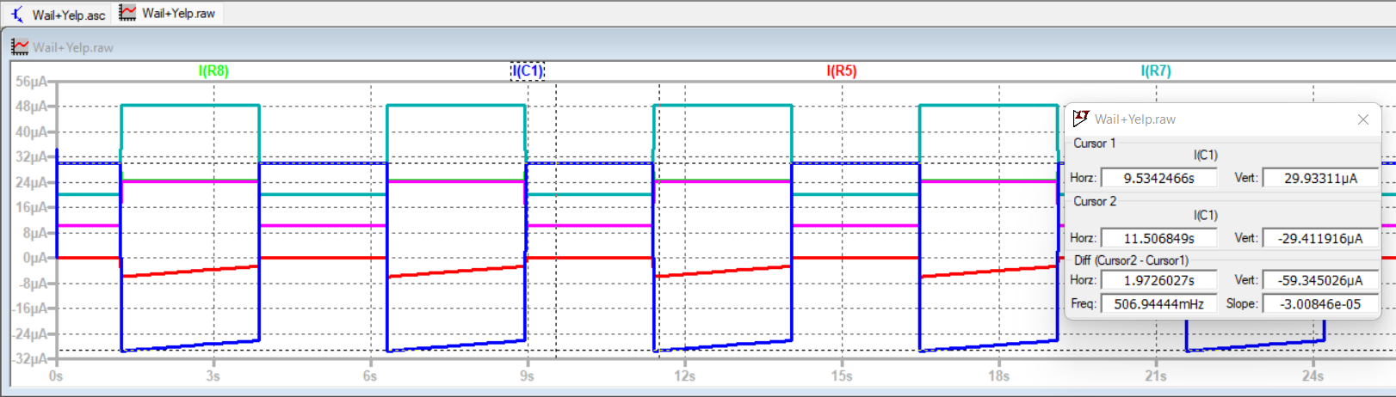
Simulare transient în LTSpice
Curenții prin sursa de curent:

Slide 15
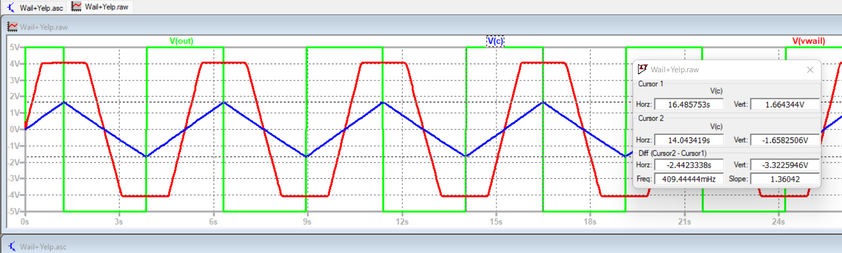
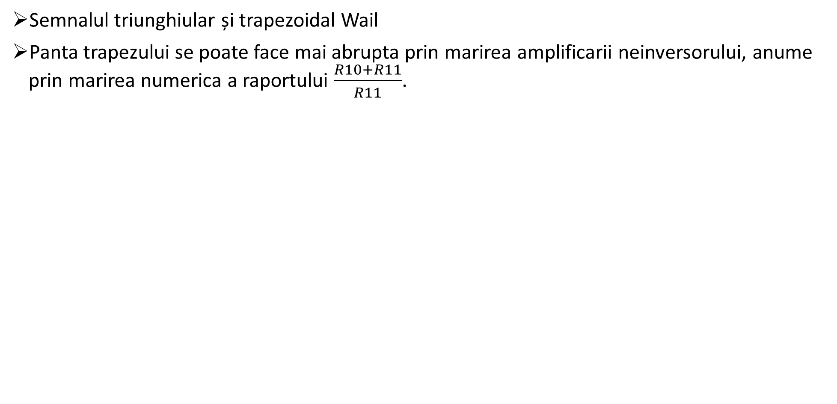
Simulare transient în LTSpice
Semnalul triunghiular și trapezoidal Wail
Panta trapezului se poate face mai abrupta prin marirea amplificarii neinversorului, anume prin marirea numerica a raportului $\frac{R10+R11}{R11}$.

Slide 16
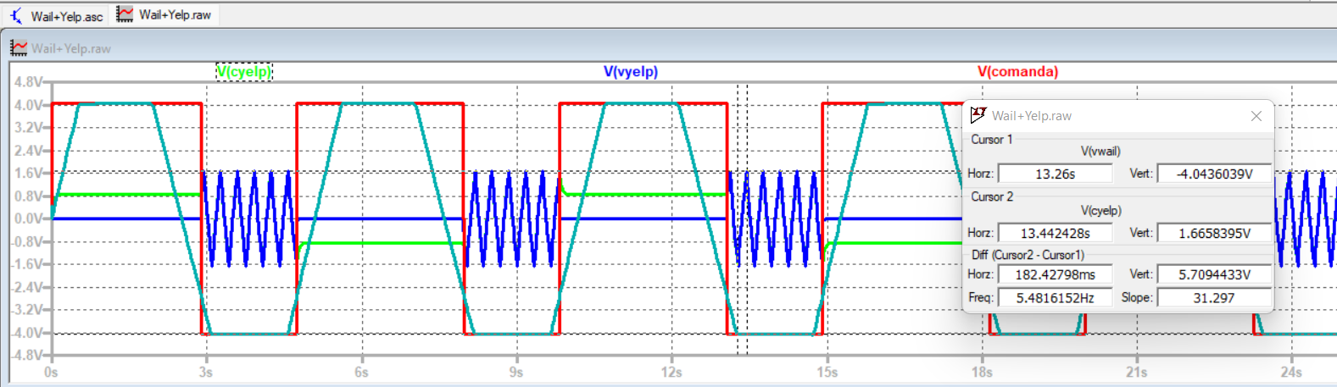
Simulare transient în LTSpice
Semnalul Yelp comandat de tensiunea de comandă

Slide 17
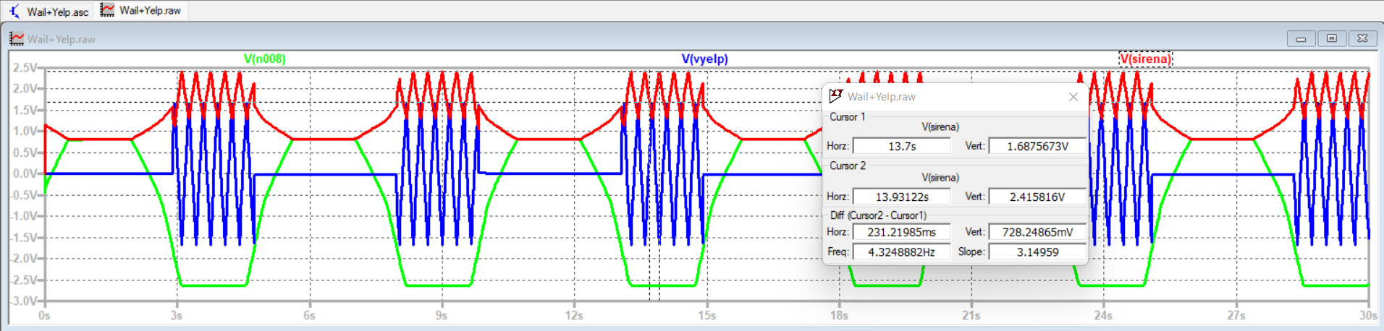
Simulare transient în LTSpice
Însumarea și inversarea sirenelor
Semnalele se rescaleaza(prin valorile rezistentelor R13 si R14) si se aduc pe o componenta continua.

Slide 18
Proteus - Circuit

Slide 19
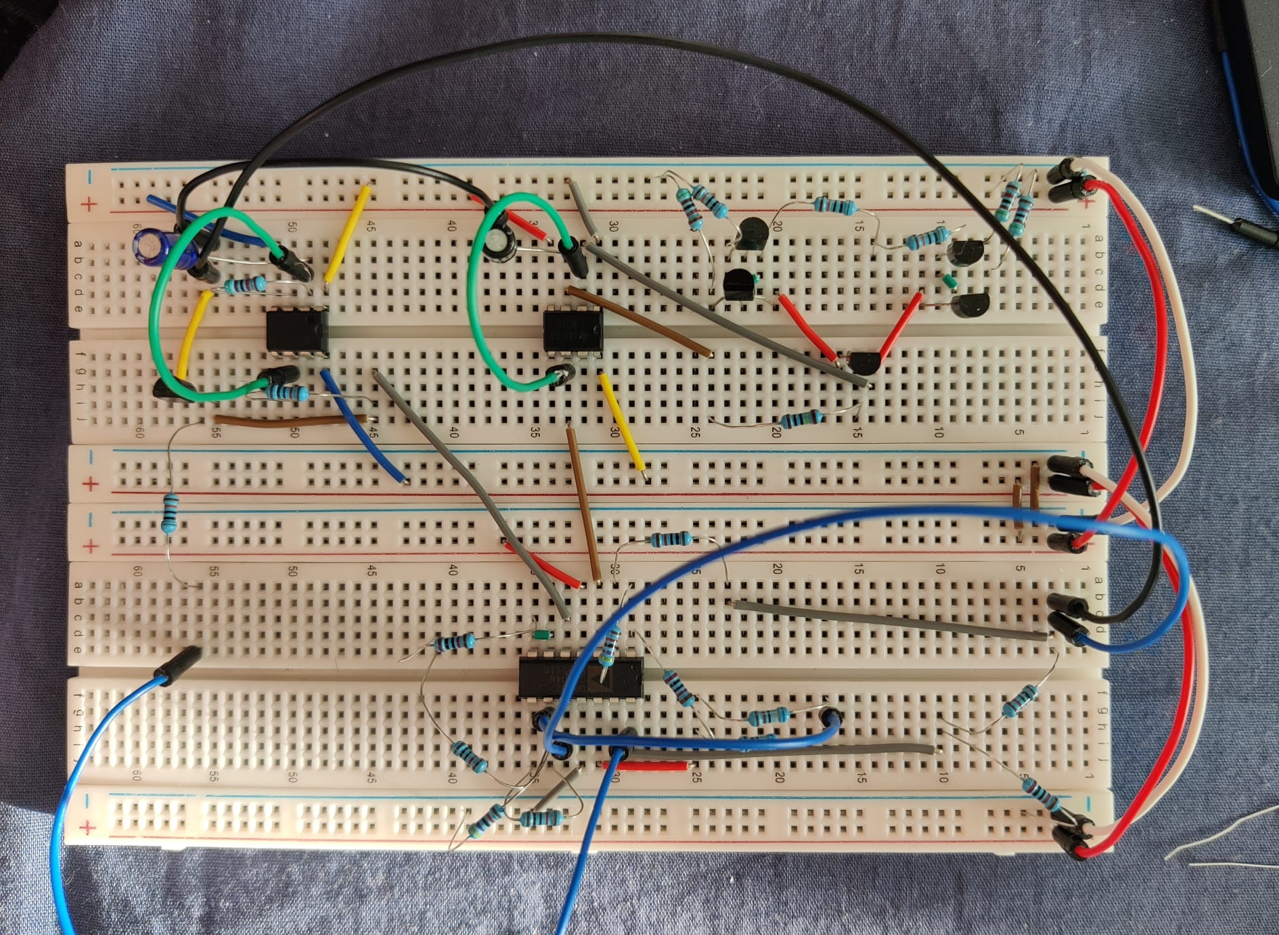
Montaj fizic - Circuit și simulări
Poza montaj fizic:
Stanga sus: Generator Yelp
Mijloc sus: Generat. Wail
Dreapta sus: Sursa current
Jos: Op-amps (OP482)
Op1: Limitator Wail
Op2: Repetor (Yelp)
Op3: Comparator (Vprag)
Op4: Sumator (=>Vsirena)

Slide 20
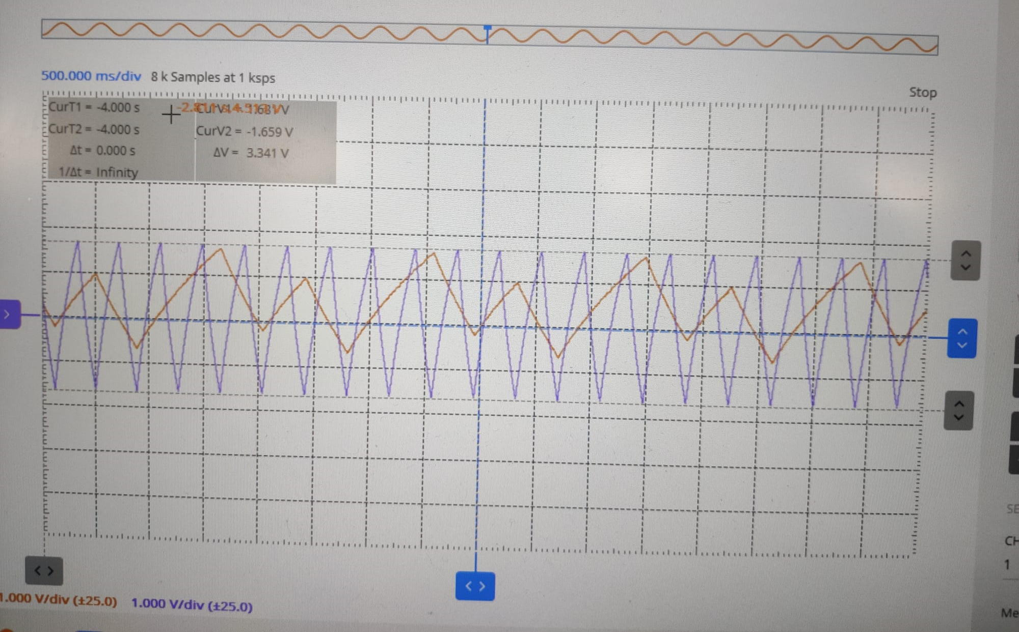
Montaj fizic – Simulare transient în Scopy
Modul de functionare a-l circuitului integrat 555
Circuitul integrat 555, in simulari, functioneaza in mod conform calculelor si formulelor. In schimb, datorita curentului scazut de la bornele trigger si threshold pe care il avem la frecventa mica de 0.2 Hz( sirena Wail), acesta va trage curent de pe condensator(apare current de fuga), facandu-l sa functioneze intr-un mod imprevizibil.
Asadar, nu putem genera cu 555 un
semnal triunghiular de perioada 3
secunde.
Graficul osciloscoapelor din Scopy
pentru cele doua sirene:
galben – Wail(Pin 6)
albastru – Yelp (Pin 6)

Slide 21
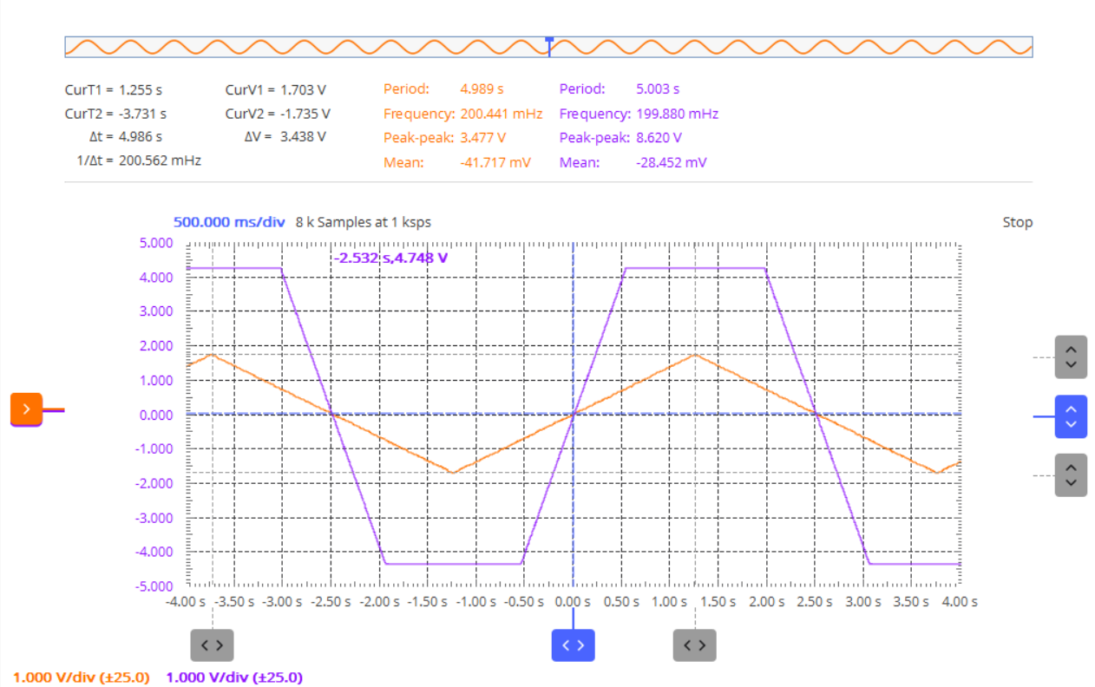
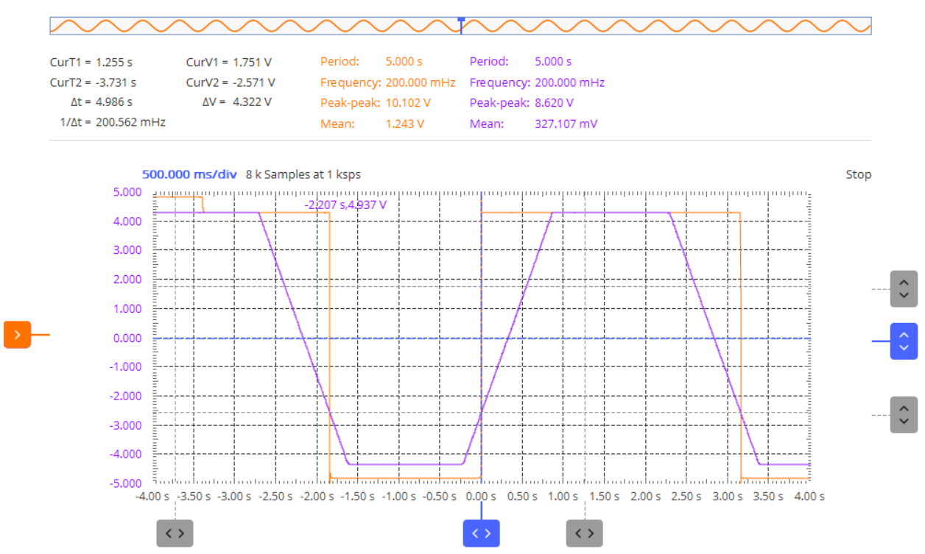
Montaj fizic – Simulare transient în Scopy
Functionare circuit fizic cu generare de semnale dreptunghiulare din sursele Scopy
Generare trapez: Comandare Yelp cu Vprag:

Slide 22
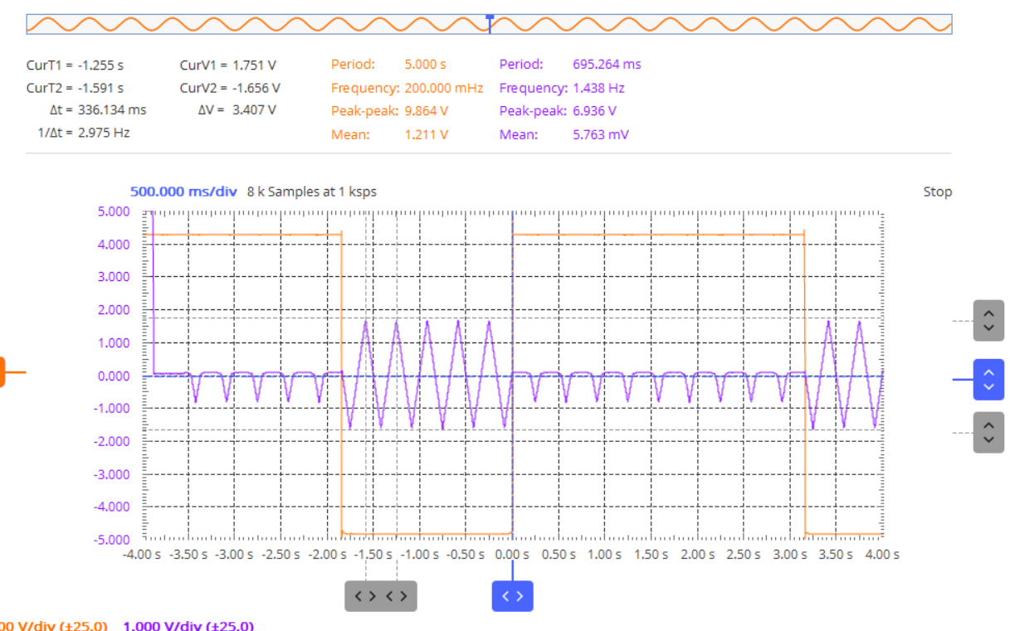
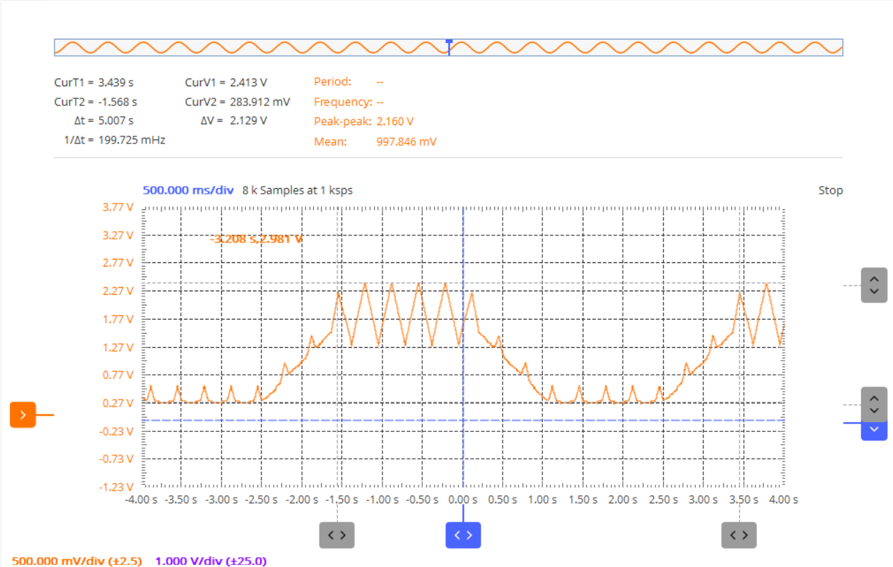
Montaj fizic – Simulare transient în Scopy
Functionare circuit fizic cu generare de semnale dreptunghiulare din sursele Scopy
Comandare Yelp cu Vprag: Insumare Sirene

